Slide 1
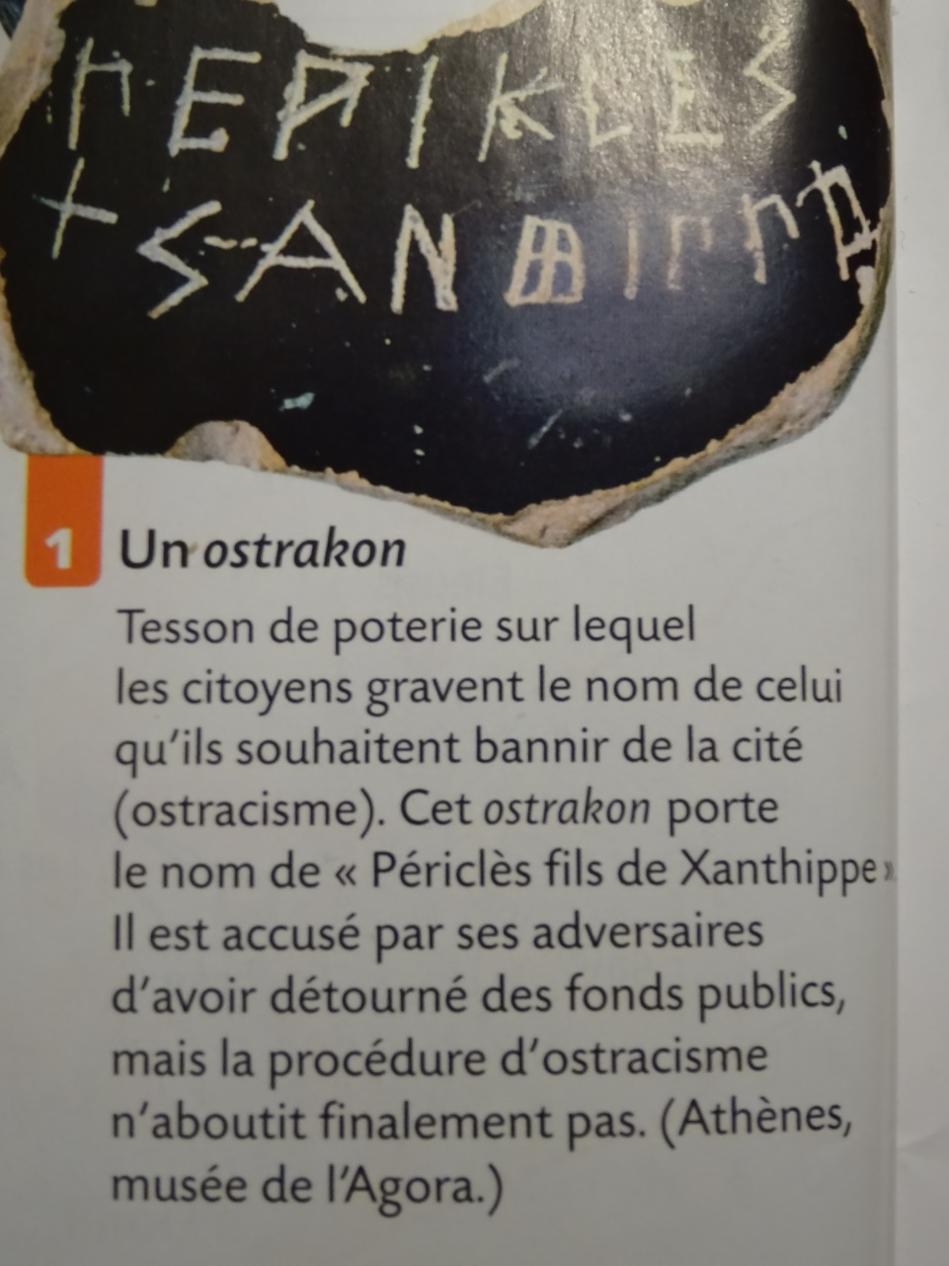
Question:
Qui décide de bannir quelqu’un de la cité ?

Slide 2
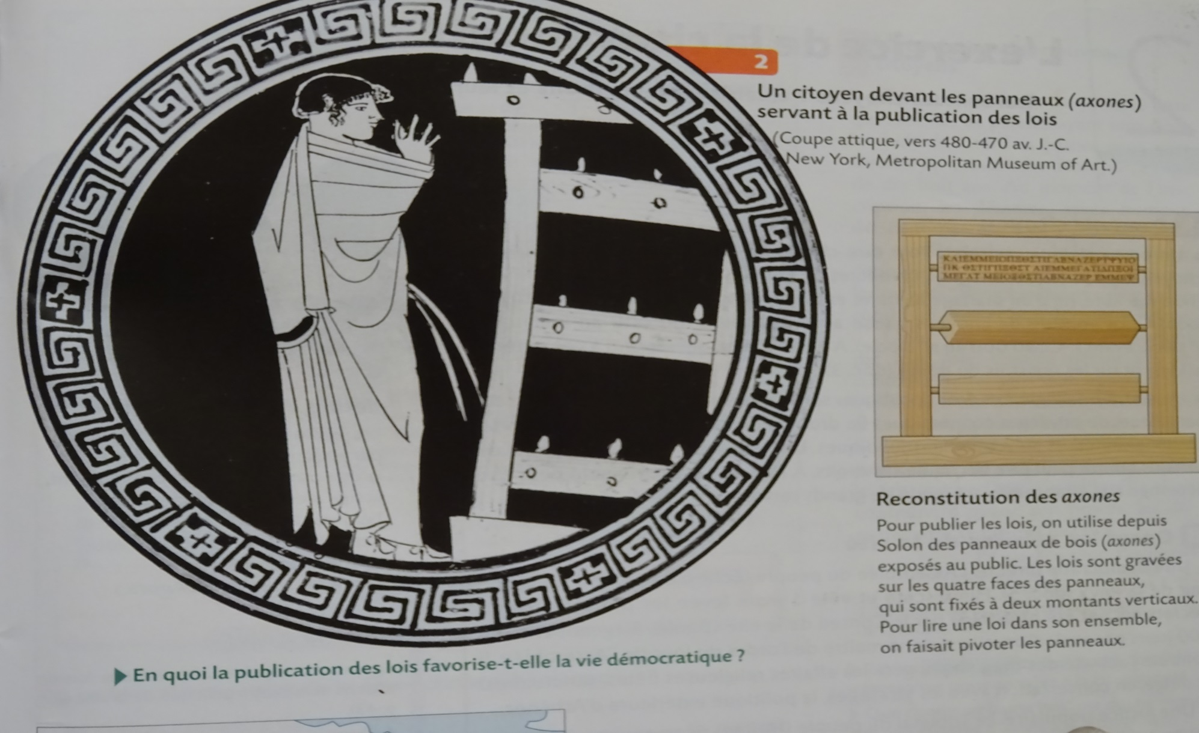
Question:
En quoi la publication de la loi favorise-t-elle la vie démocratique ?

Slide 3
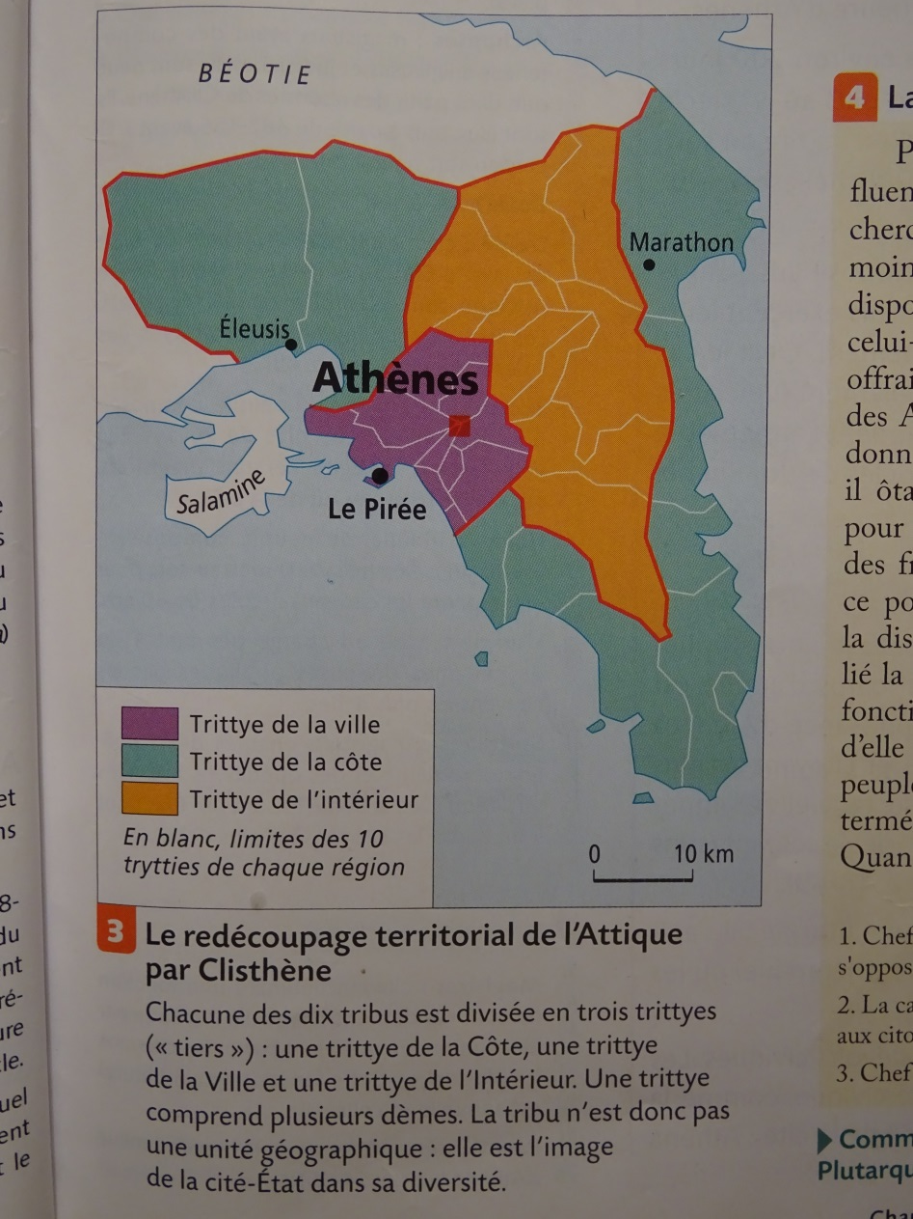
Question:
Pourquoi le redécoupage favorise-t-il la démocratie ?

Slide 4
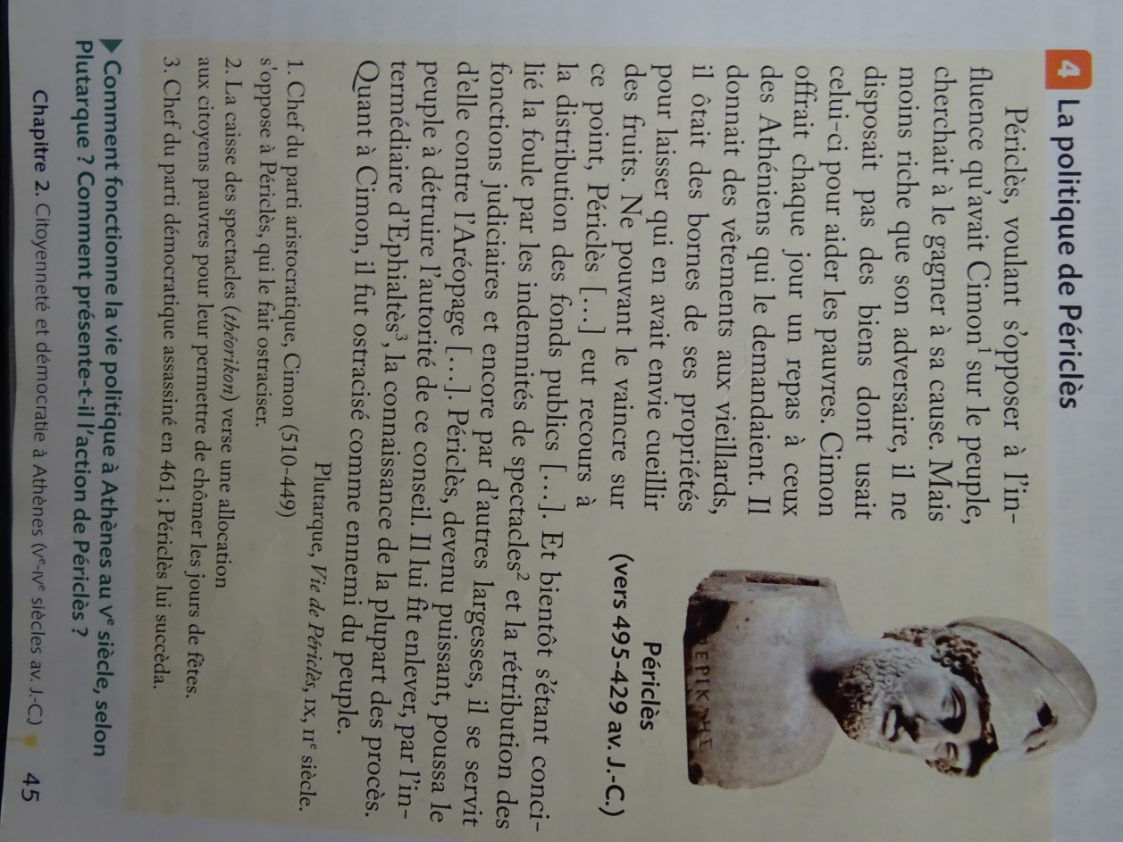
Question:
Comment fonctionne la vie politique à Athènes au Vème siècle av jc ?

Slide 5
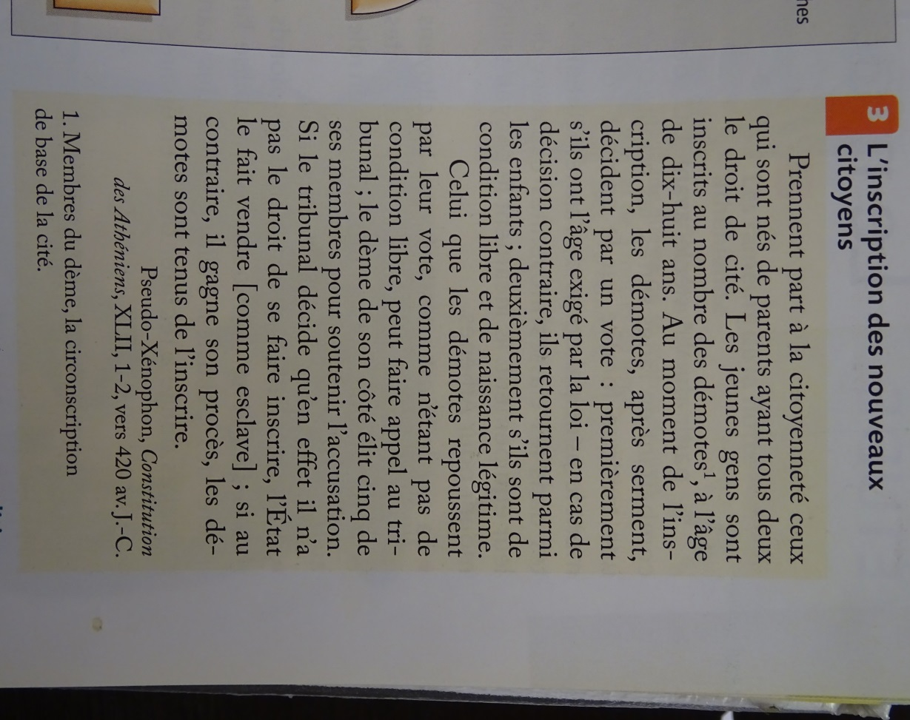
Questios:
Comment accéder à la citoyenneté?

Slide 6
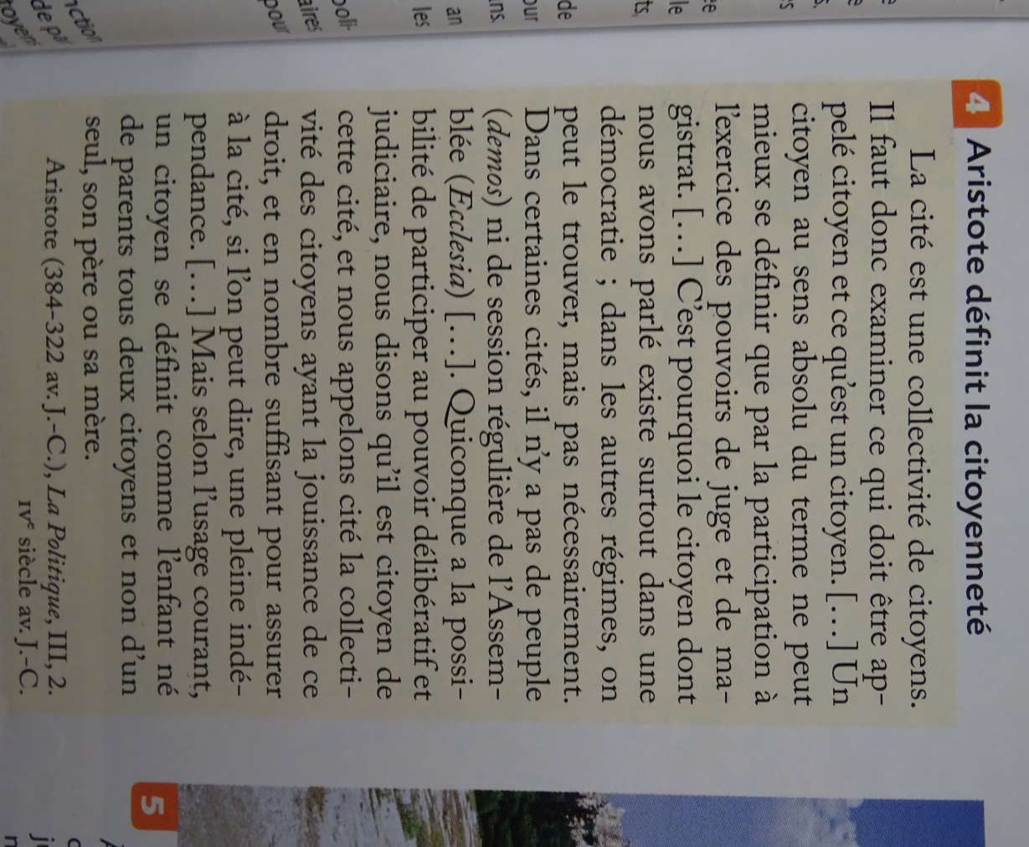
Question:
Qu’est-ce qui, selon Aristote, définit le mieux le citoyen athénien?

Slide 7
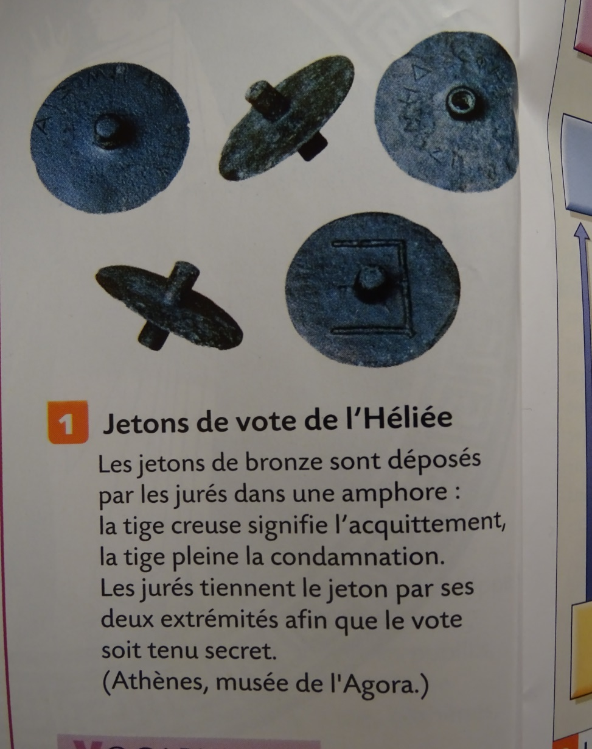
Question:
Comment se déroule le vote?

Slide 8
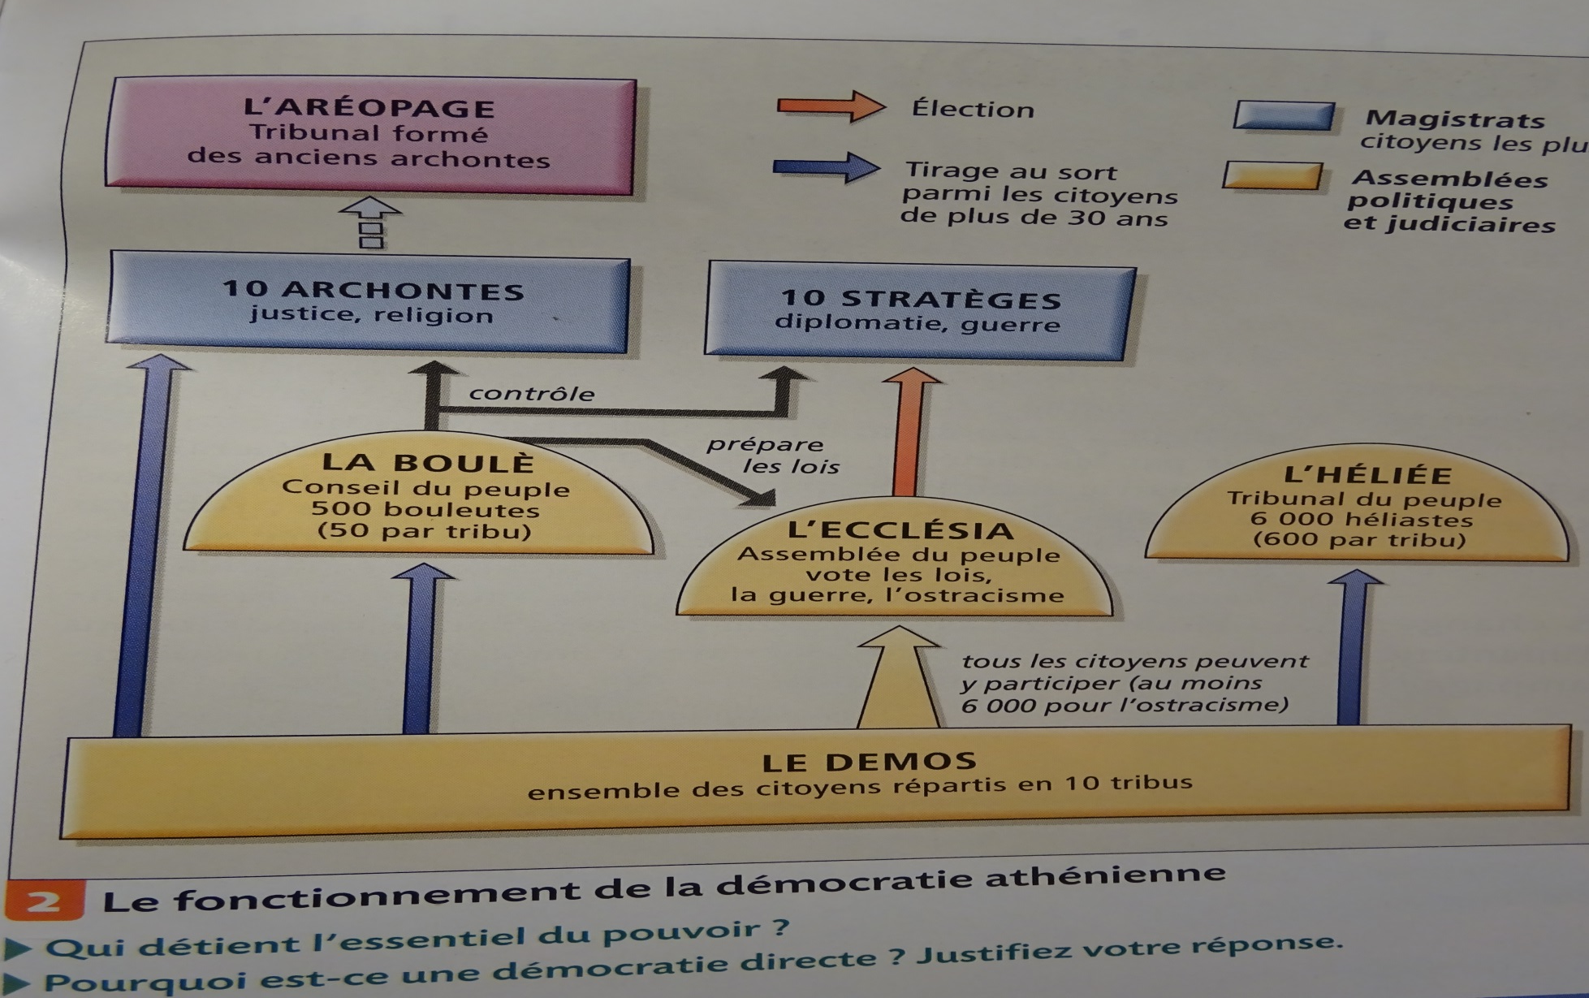
Question:
Qui détient le pouvoir ?

Slide 9
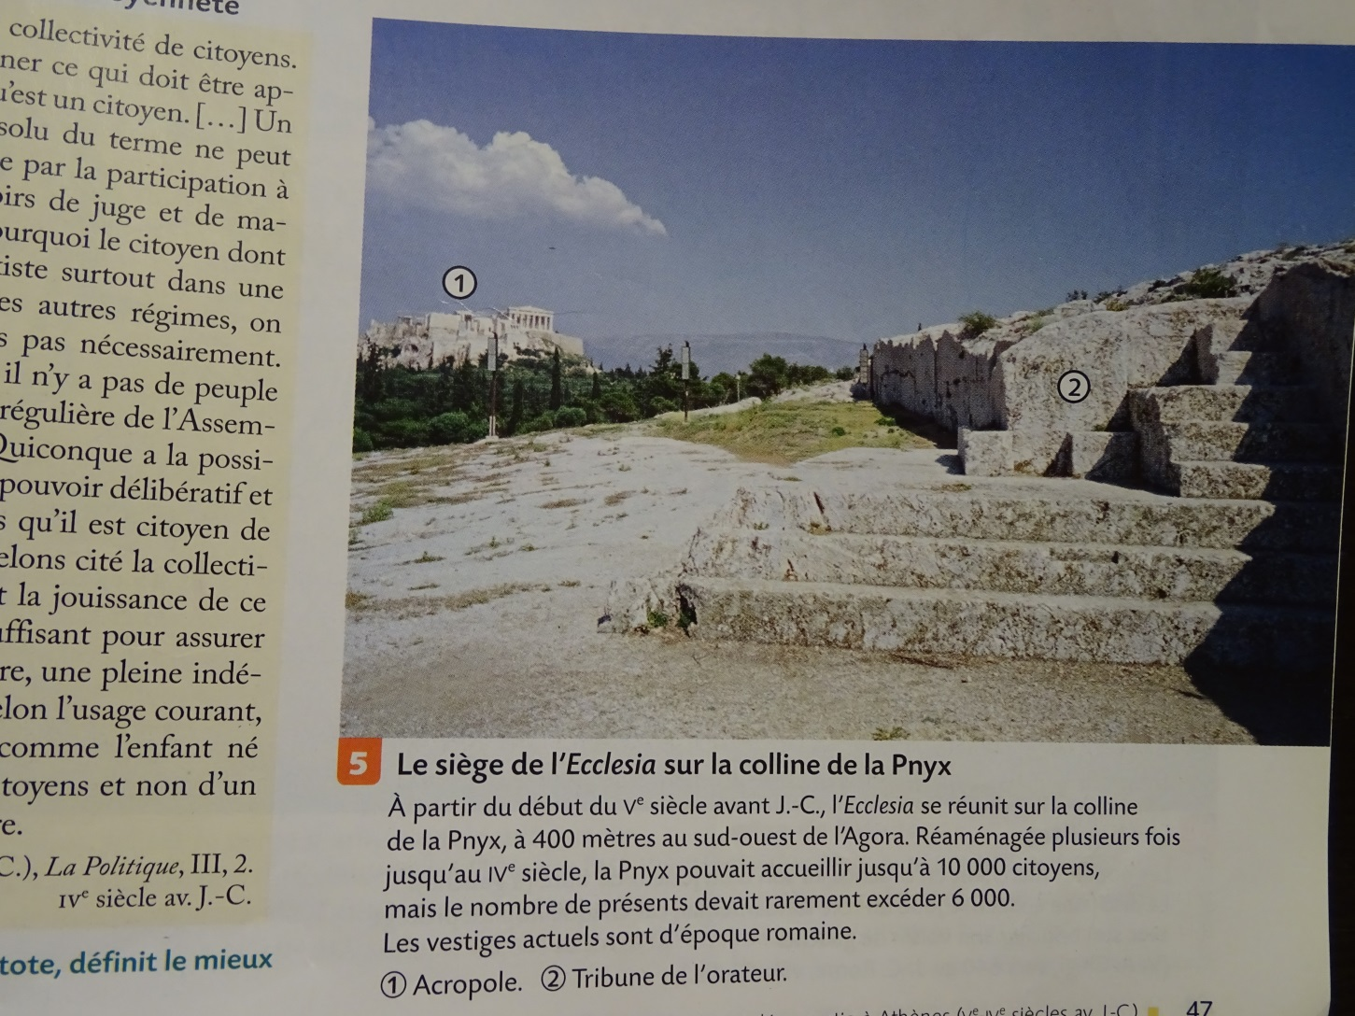
Question:
Comment fonctionnait la démocratie ?

Slide 10
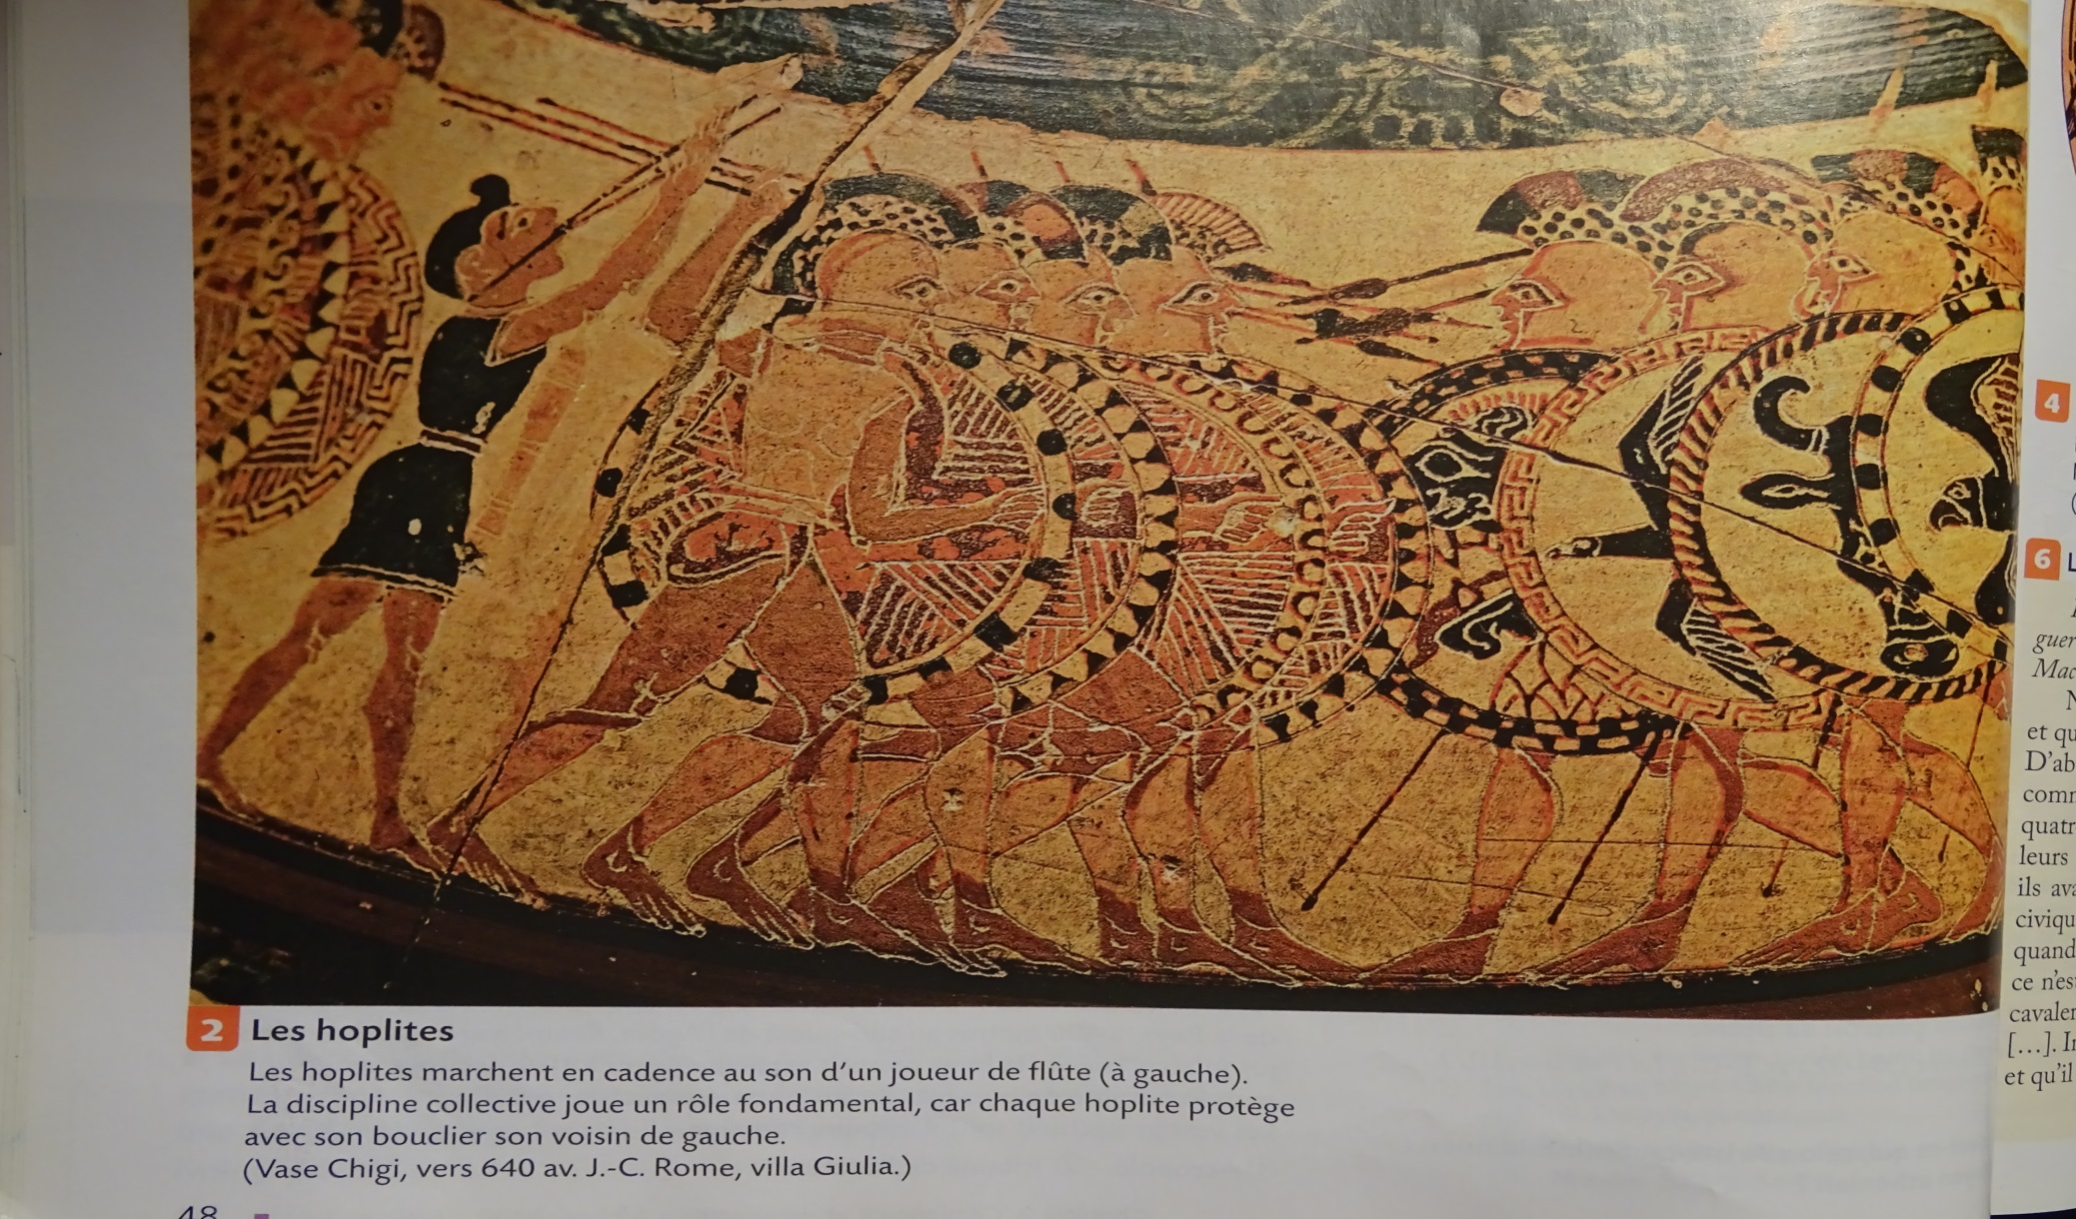
Question:
En quoi le combat hoplitique repose-t-il sur les valeurs d’égalité ?

Slide 11
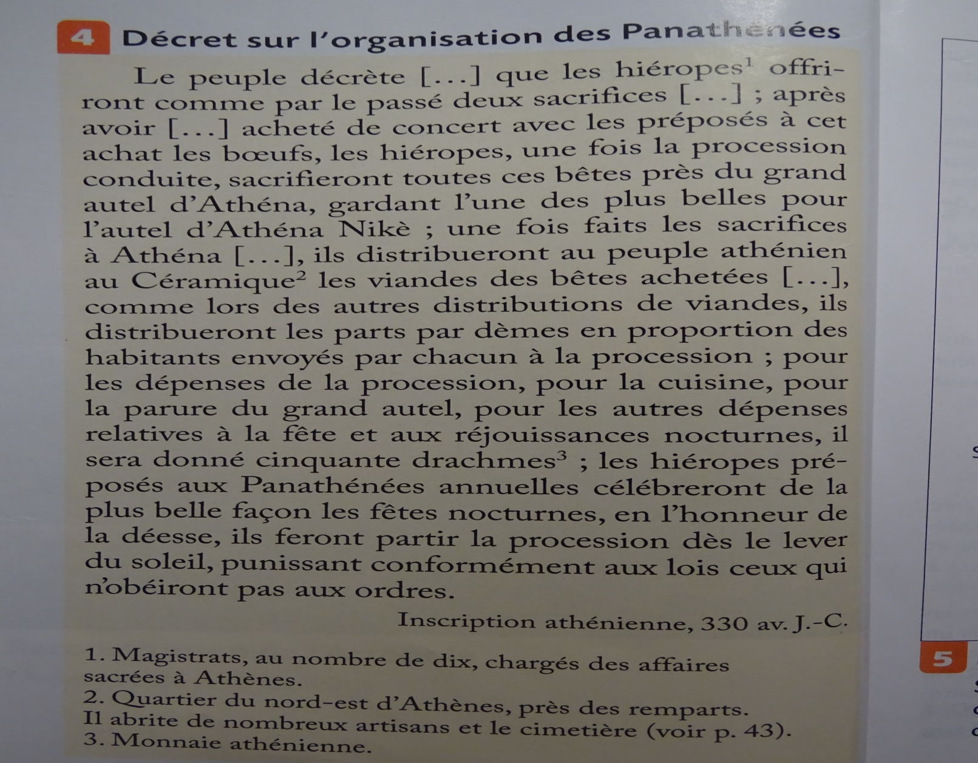
Question:
Pourquoi la fête des panathénées renforce-t-elle la cohésion de la cité athénienne ?

Slide 12
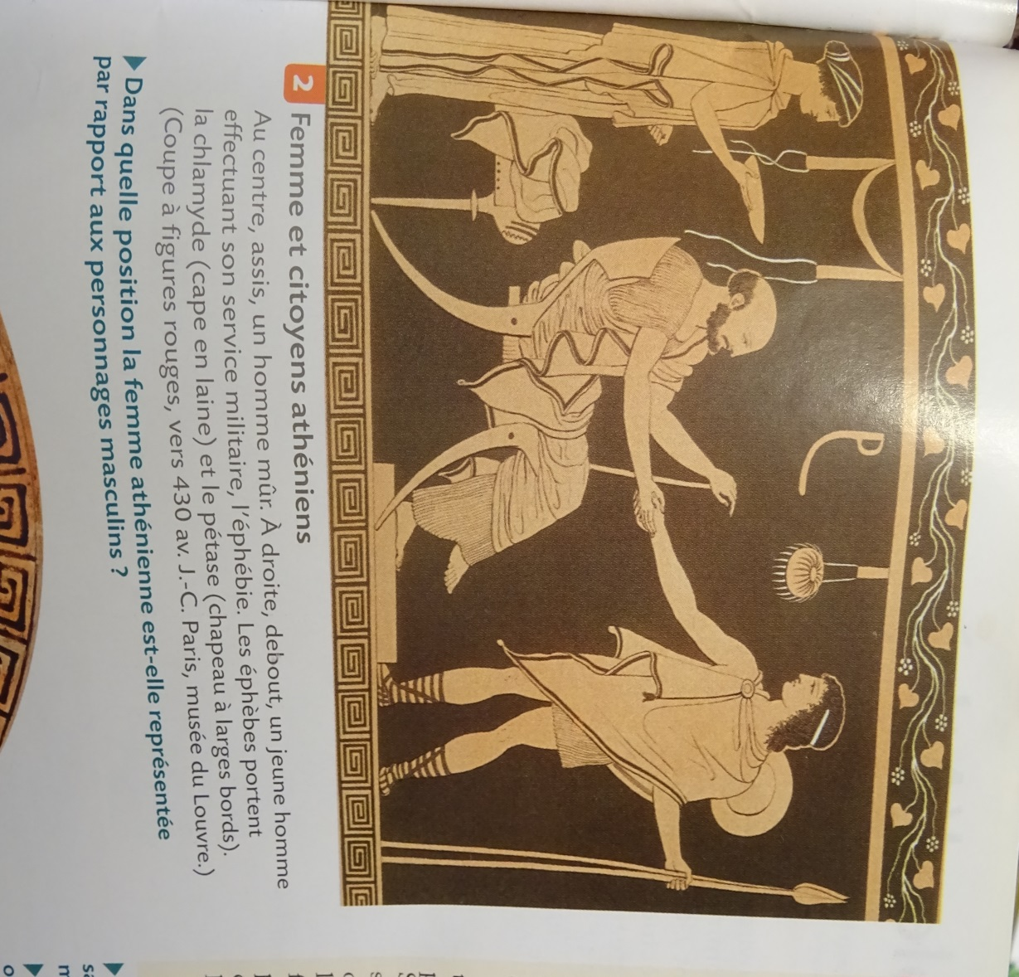
Question:
Quelle est la position de la femme athénienne ?

Slide 13
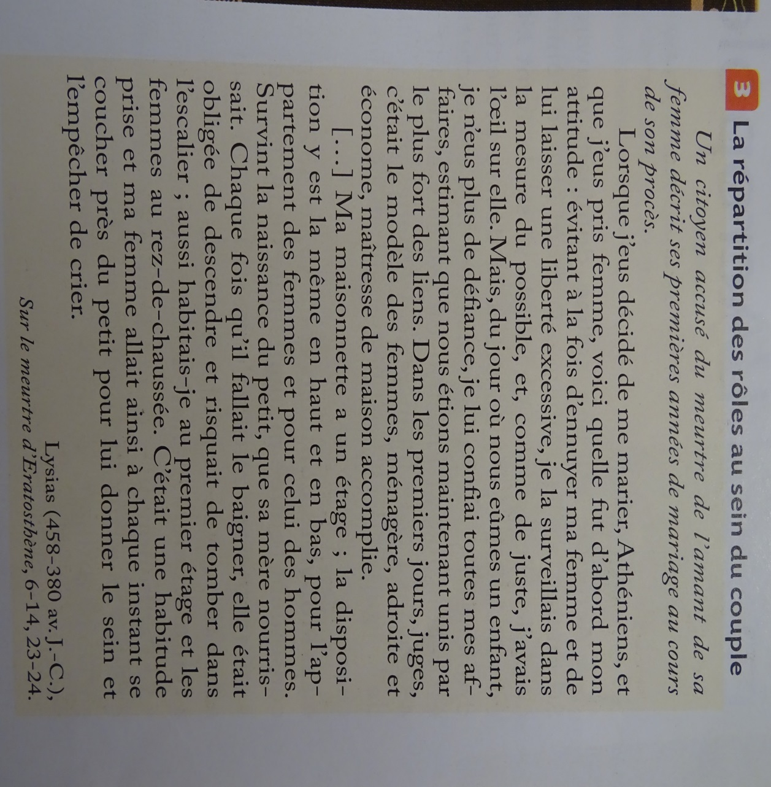
Question:
Quelle est l’attitude du citoyen avec sa femme ?

Slide 14
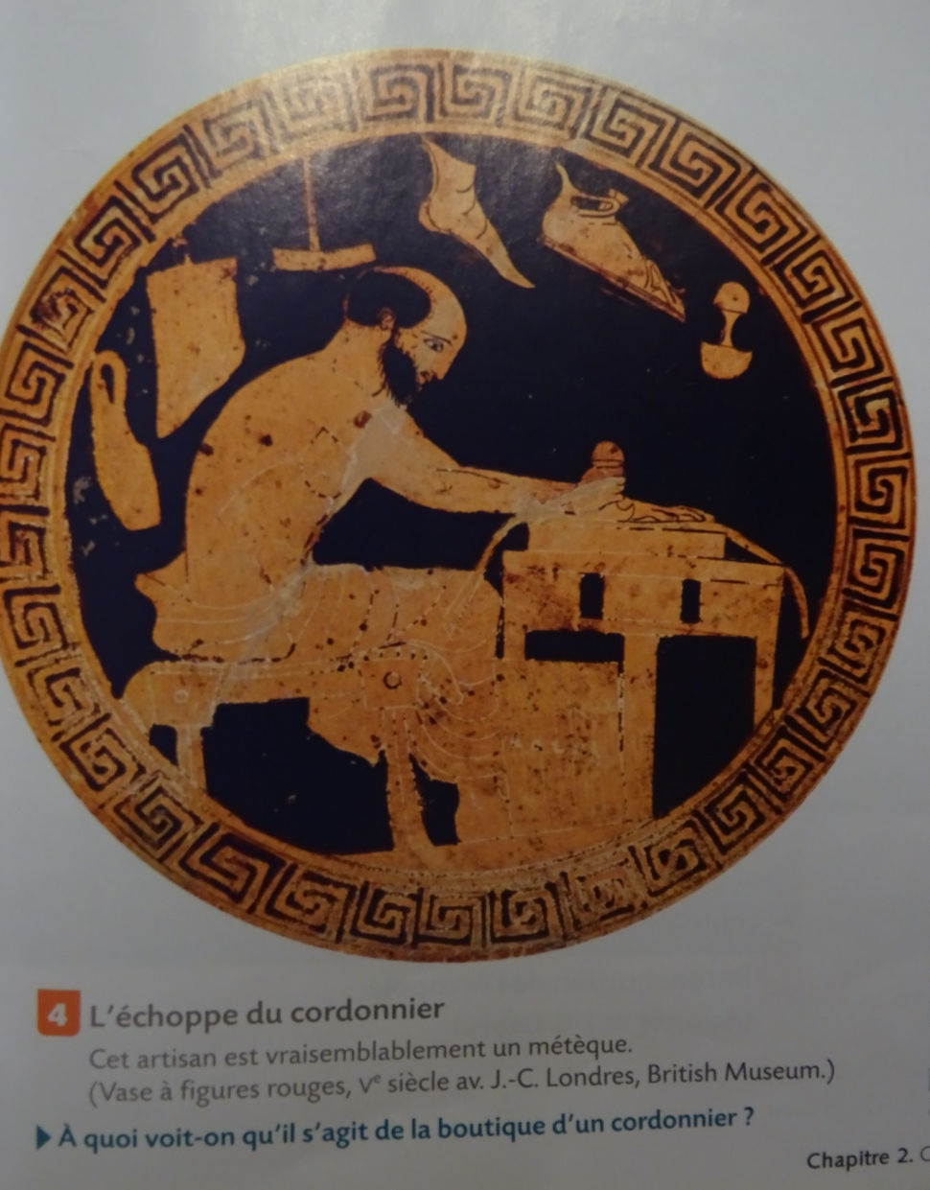
Question:
Qui sont les métèques?

Slide 15
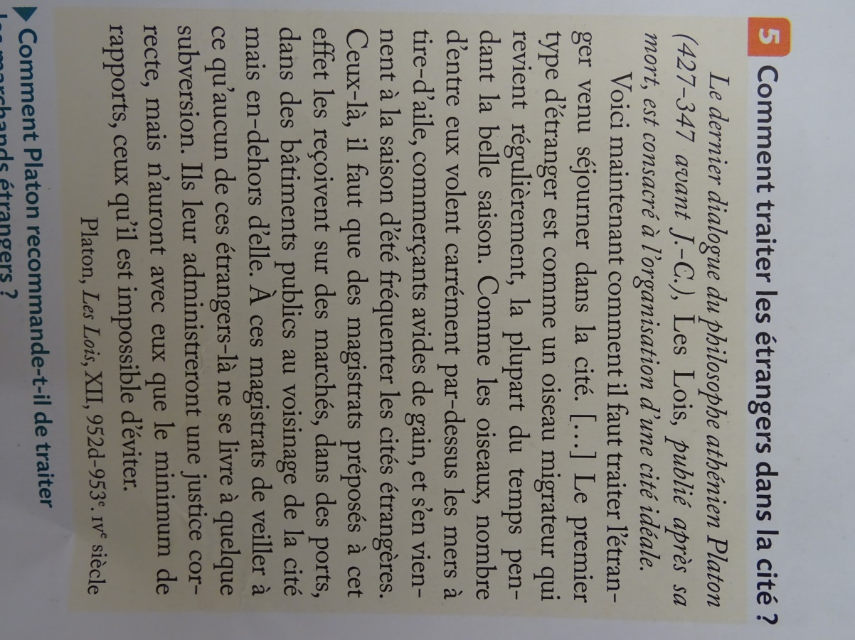
Question:
Comment Platon recommande-t-il de traiter les métèques?

Slide 16
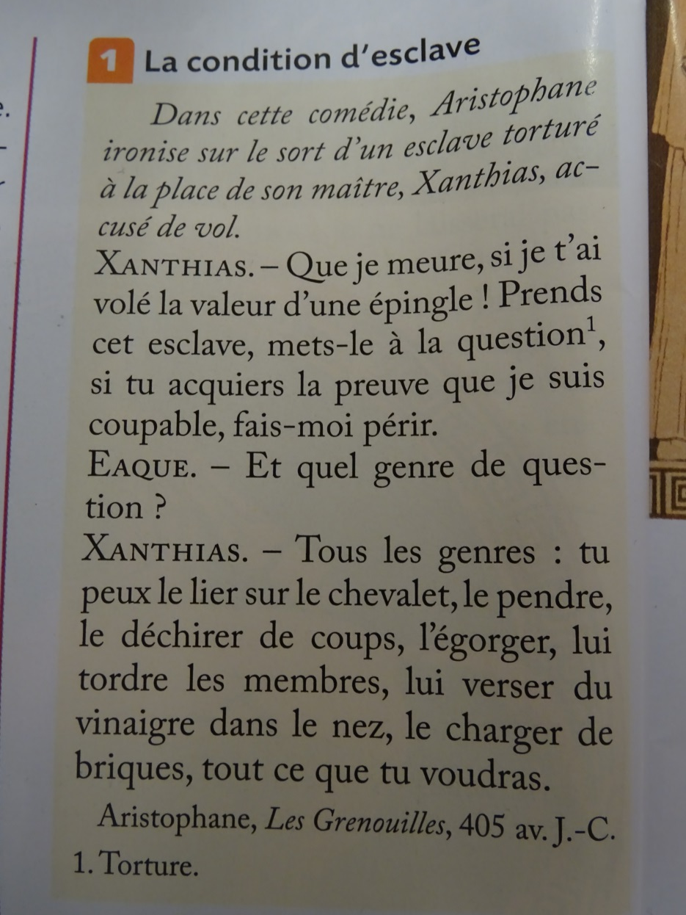
Question:
Quelle est la condition des esclaves?

